Slide 1

Основные обновления за 2026 год.
В течение года развитие АС ЭИ было сосредоточено на цифровой идентификации продукции, сквозной прослеживаемости, совершенствовании документов ВУ, автоматизации работы пользователей и повышении надёжности системы.
Информационно-ознакомительный семинар ОПЖТ
г. Москва
08 октября 2026 г.

Slide 2

Документы ВУ и контроль
данных вагона
Добавлено различимое отображение статусов подписания ВУ-4М начальником и начальником ОТК.
Реализован контроль дублей по заводскому номеру, модели вагона и календарному году в пределах одного контрагента.
При подписании ВУ-1 добавлена проверка повторяющихся регистрационных номеров вагонов по всем контрагентам.
В ВУ-4М реализована проверка повторного указания комплектующих: тележек, колёсных пар, литых деталей, автосцепного и тормозного оборудования.
Для контрагентов с большим объёмом документов ВУ настроен автоматический отбор за последние полгода с возможностью изменения периода. (!)
2

Slide 3

Паспорта колёсных пар
(из списка в единицу)
Реализовано формирование печатного паспорта на отдельную колёсную пару из документа «Колёсная пара вагонная (список)» :
Настроено заполнение сведений о комплектующих, чертежах, испытаниях, условиях хранения и сроке службы.
Обеспечено использование данных связанных паспортов осей и колёс.
Добавлена выгрузка PDF и полного комплекта файлов для выбранных колёсных пар, включая подписи и МЧД при наличии.
3

Slide 4

Связи комплектующих и сквозная прослеживаемость
В единичных и групповых паспортах колёсных пар добавлены ссылки на паспорта правого и левого цельнокатаных колёс.
Настроен поиск этих ссылок при ручном заполнении и загрузке XML.
Реализован поиск вышестоящей сборочной продукции и нижестоящих комплектующих с учётом прав пользователя.
В паспорте тележки добавлен поиск недостающих ссылок на комплектующие одной кнопкой.
При поиске паспорта тележки из ВУ-4М добавлен учёт её модели.
4

Slide 5

Паспорта подшипников, формуляры и акты выбраковки
Добавлены проверки повторного указания подшипников внутри акта и среди ранее подписанных актов выбраковки.
Реализован запрет подписания формуляра с ранее забракованным подшипником. (!)
Расширены проверки дублей с учётом номера партии наружного кольца; реквизит добавлен в документ, печатную форму и XML. (!)
Скорректирован поиск паспортов подшипников и заполнение дат изготовления наружного кольца, включая обработку ранее оформленных паспортов.
Добавлена загрузка актов выбраковки из Excel с поиском связанных документов об изготовлении и ремонте.
5

Slide 6

Расширение базового поиска, назначение абонентов и получение документов
Расширен поиск продукции из подписанных паспортов, доступных пользователю как грузополучателю, абоненту или потребителю.
При групповом назначении абонентов добавлен отбор по списку номеров документов (3 способа заполнения списка: вручную, диапазоном и из буфера обмена).
В ВУ-4М, ВУ-1 и актах допуска добавлено скачивание полного комплекта: PDF, XML, электронные подписи и МЧД при наличии.
6

Slide 7





ВАРИАНТЫ ИДЕНТИФИКАЦИИ
СТО ОПЖТ 50-2026 «Идентификация и учет номерных составных частей грузового вагона при изготовлении»
7

Slide 8
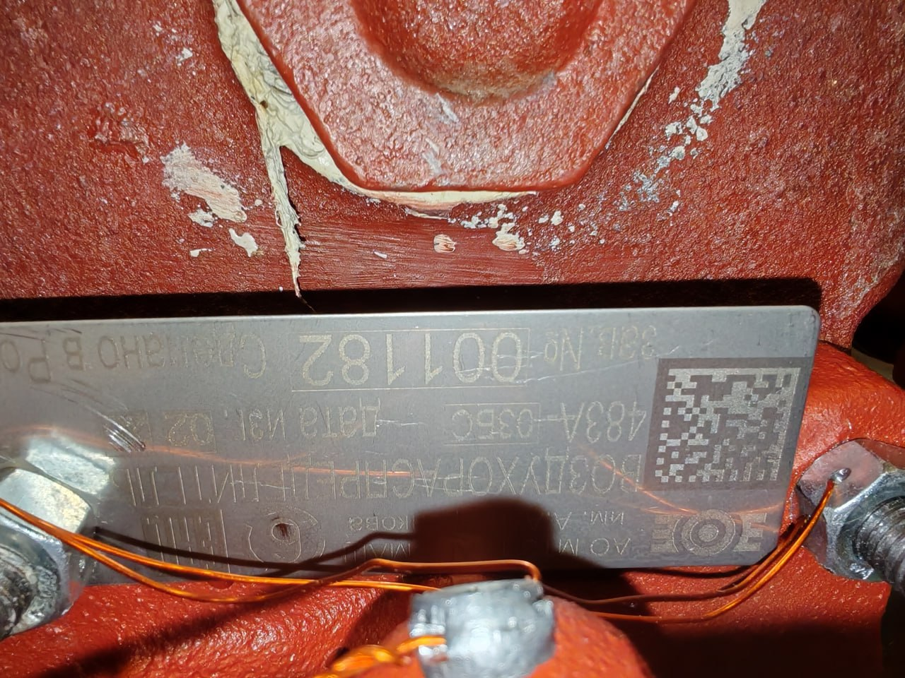
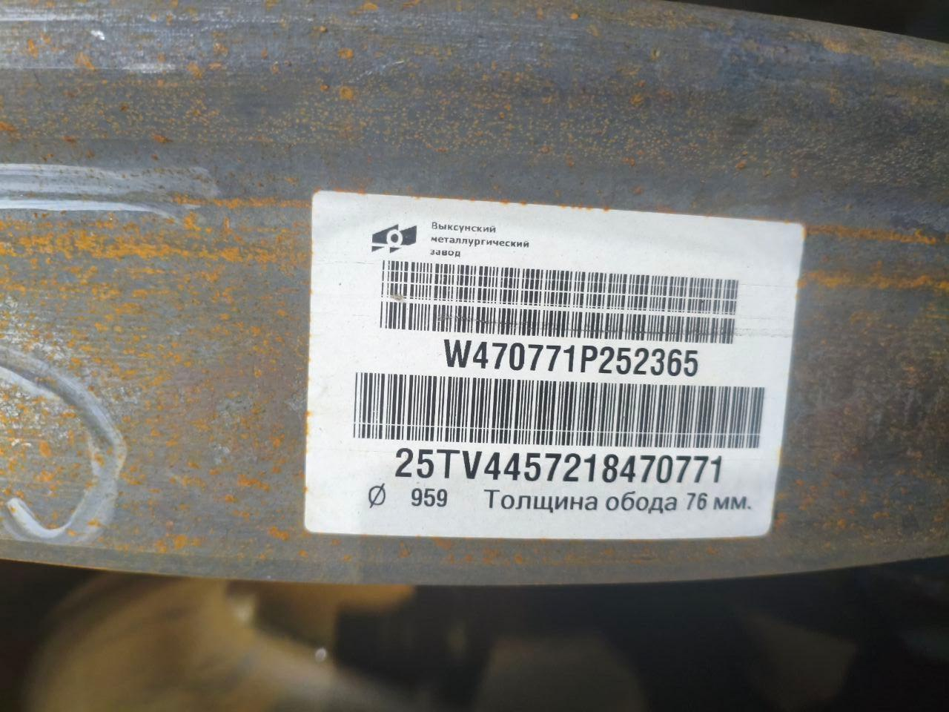
ВАРИАНТЫ МАРКИРОВКИ
МАРКИРОВКА ПО СТО ОПЖТ 50-2026
МАРКИРОВКА СОБСТВЕННАЯ (ПРОИЗВОДСТВЕННАЯ)
8

Slide 9
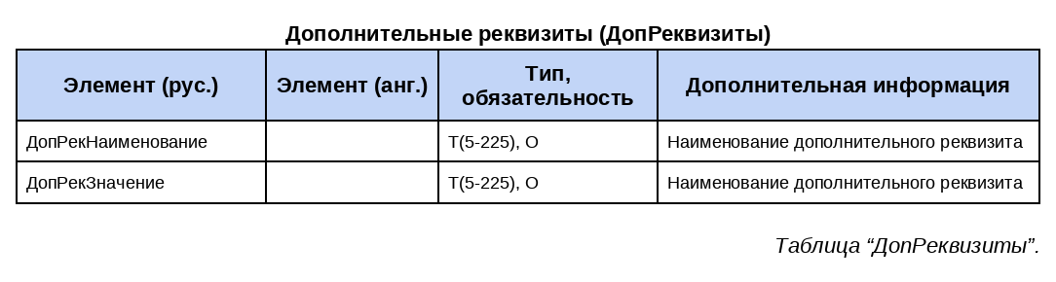
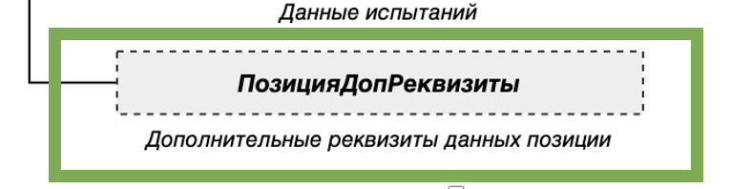
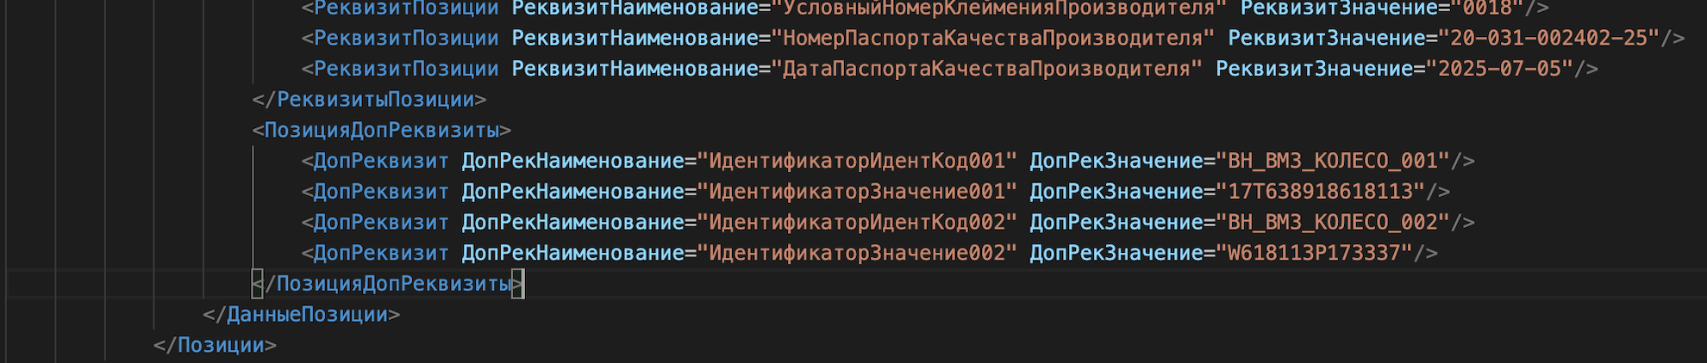
МАРКИРОВКА СОБСТВЕННАЯ
МАРКИРОВКА СОБСТВЕННАЯ (ПРОИЗВОДСТВЕННАЯ)
НЕОБХОДИМО ДОРАБОТАТЬ
XML ПАСПОРТА
9

Slide 10


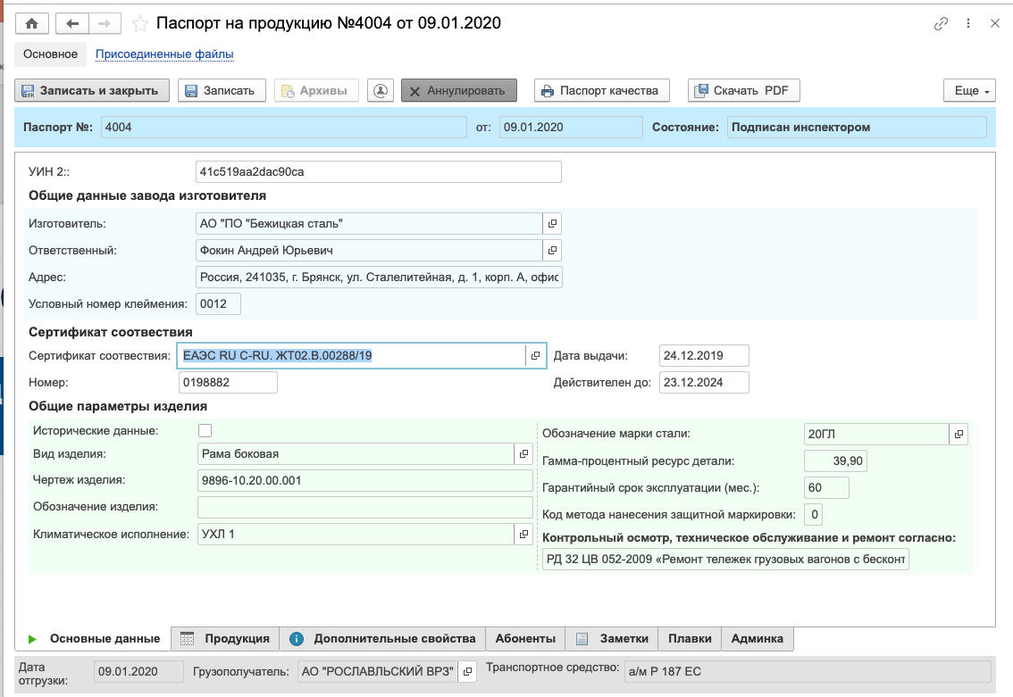
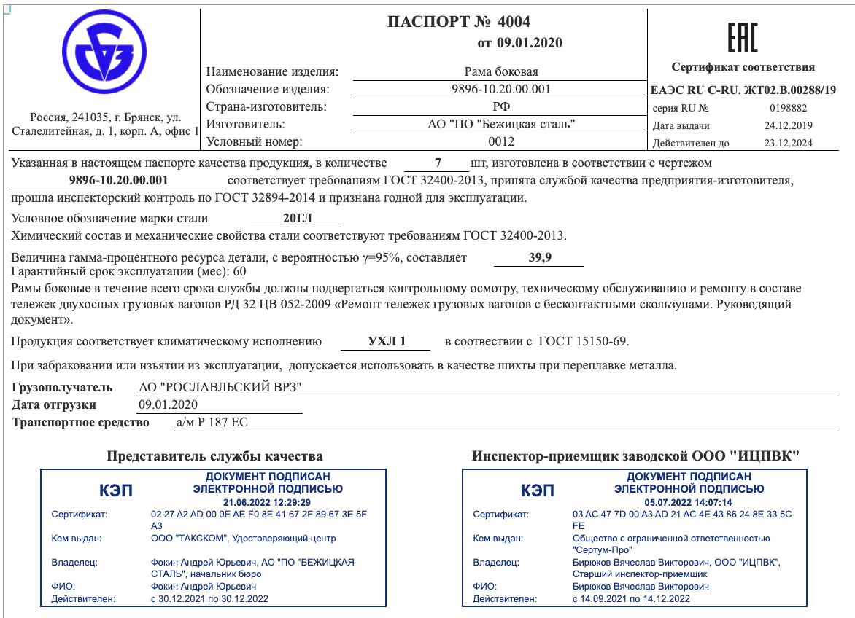
ДАНИЛА
ГОСУДАРСТВЕННАЯ РЕГИСТРАЦИЯ ПРОГРАММЫ ДЛЯ ЭВМ 2026619571
1378
0015
01 24
35574
1. ОПРЕДЕЛЕНИЕ ВИДА ИЗДЕЛИЯ
2. ОПРЕДЕЛЕНИЕ ПРОИЗВОДИТЕЛЯ
3. ОПРЕДЕЛЕНИЕ ЗНАЧИМЫХ НОМЕРОВ
Запрос в АС ЭИ
10

Slide 11
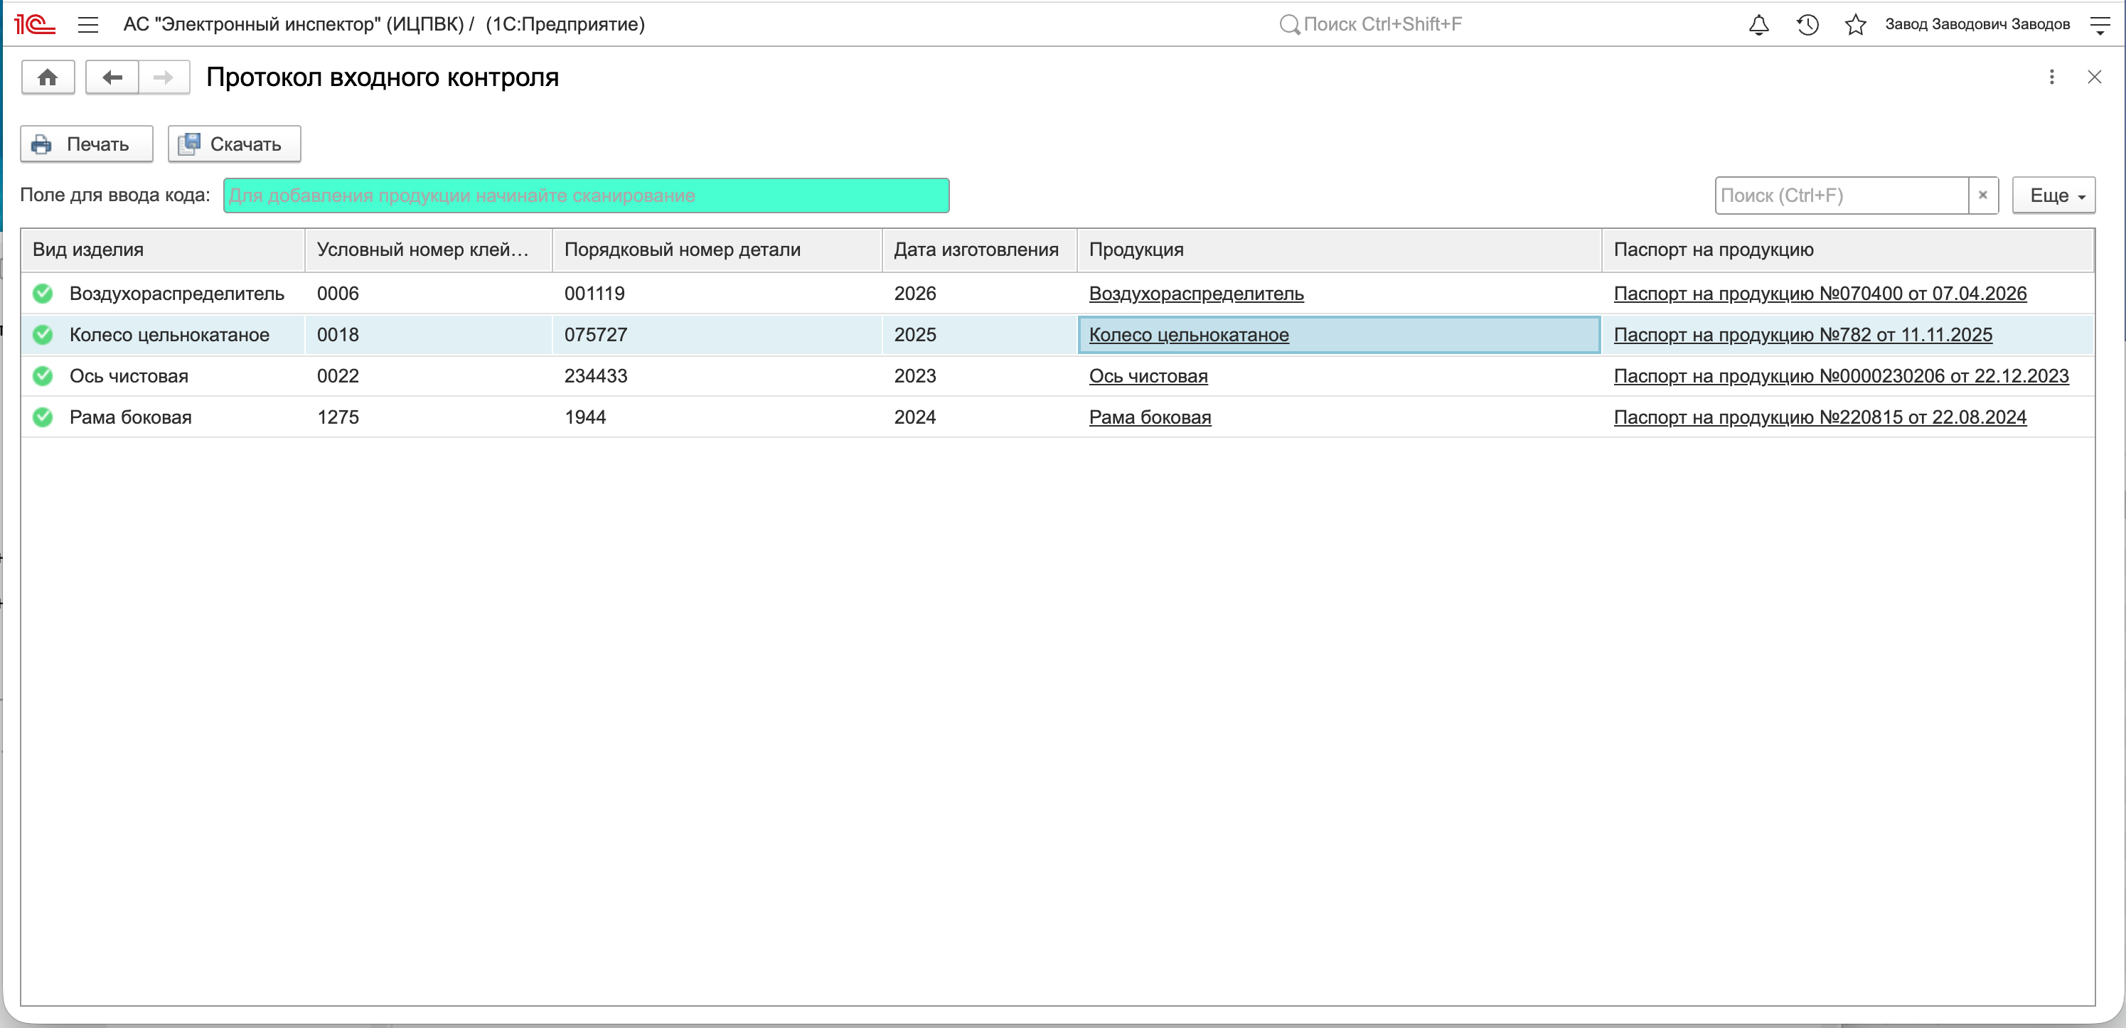
ФОРМА ВХОДНОГО КОНТРОЛЯ
11

Slide 12




QR в АС ЭИ
QR-маркировка и автоматическая идентификация
Добавлен вывод QR-кода в печатные формы паспортов для последующего поиска продукции.
Проработана интеграция АС ЭИ со сканерами штрих-кодов.
12

Slide 13
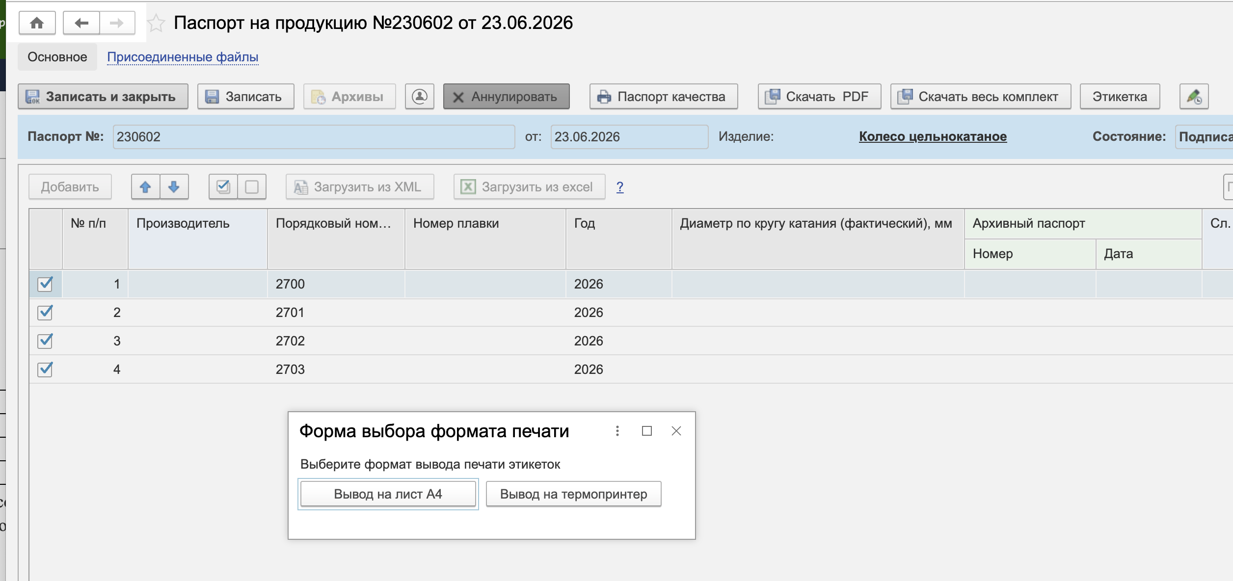
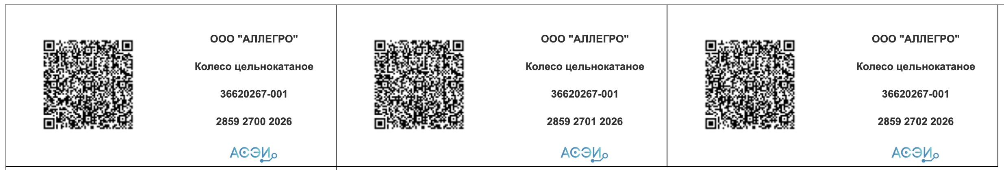
QR в АС ЭИ
QR-маркировка и автоматическая идентификация
Реализована концепция формирования QR-кода для каждой единицы продукции на основании черновика или подписанного паспорта.
Предусмотрена печать бирок на принтере и считывание QR-кодов сканером или телефоном.
13

Slide 14
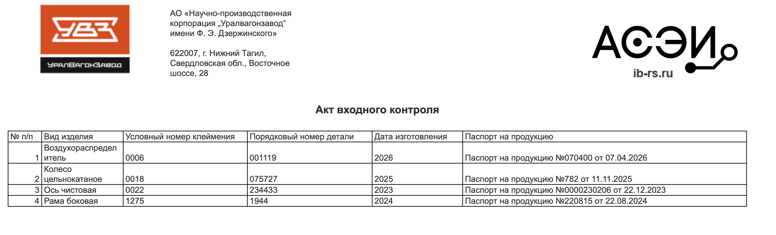
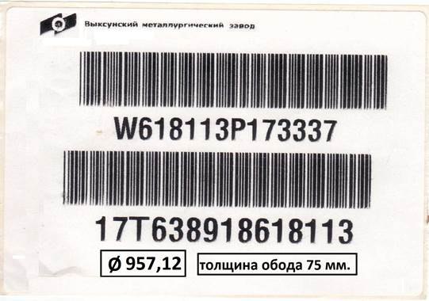
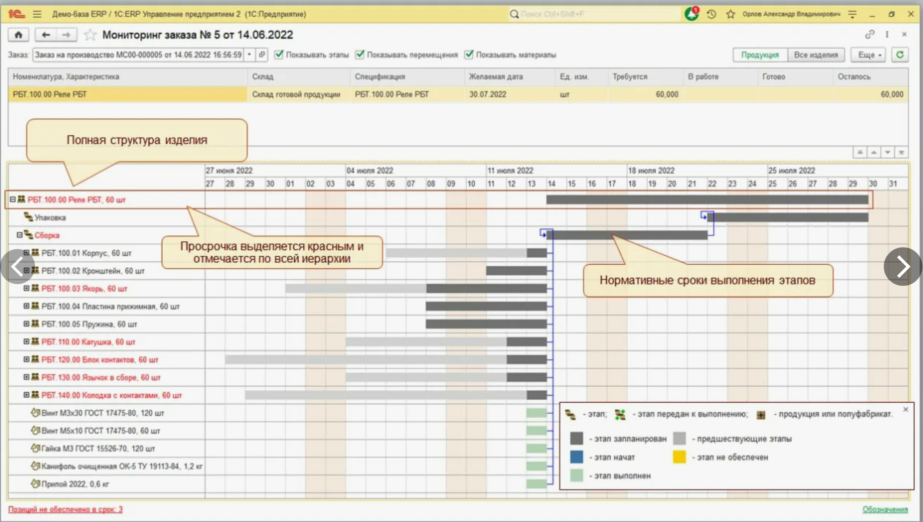
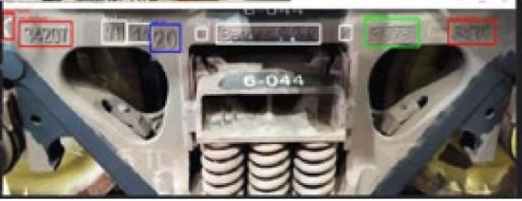
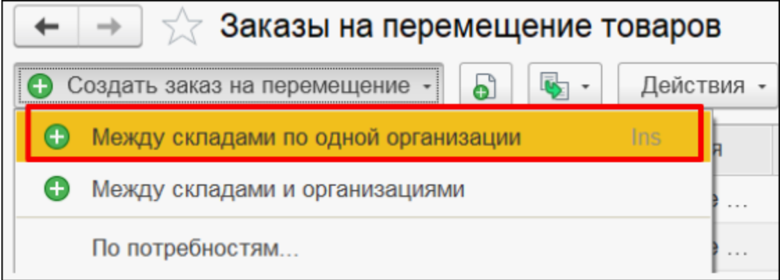
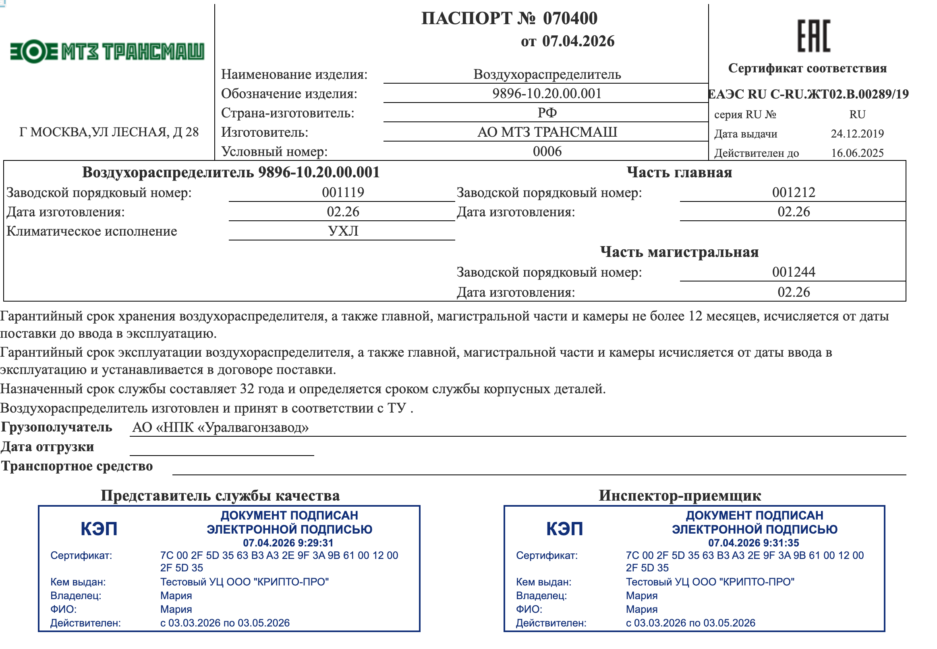
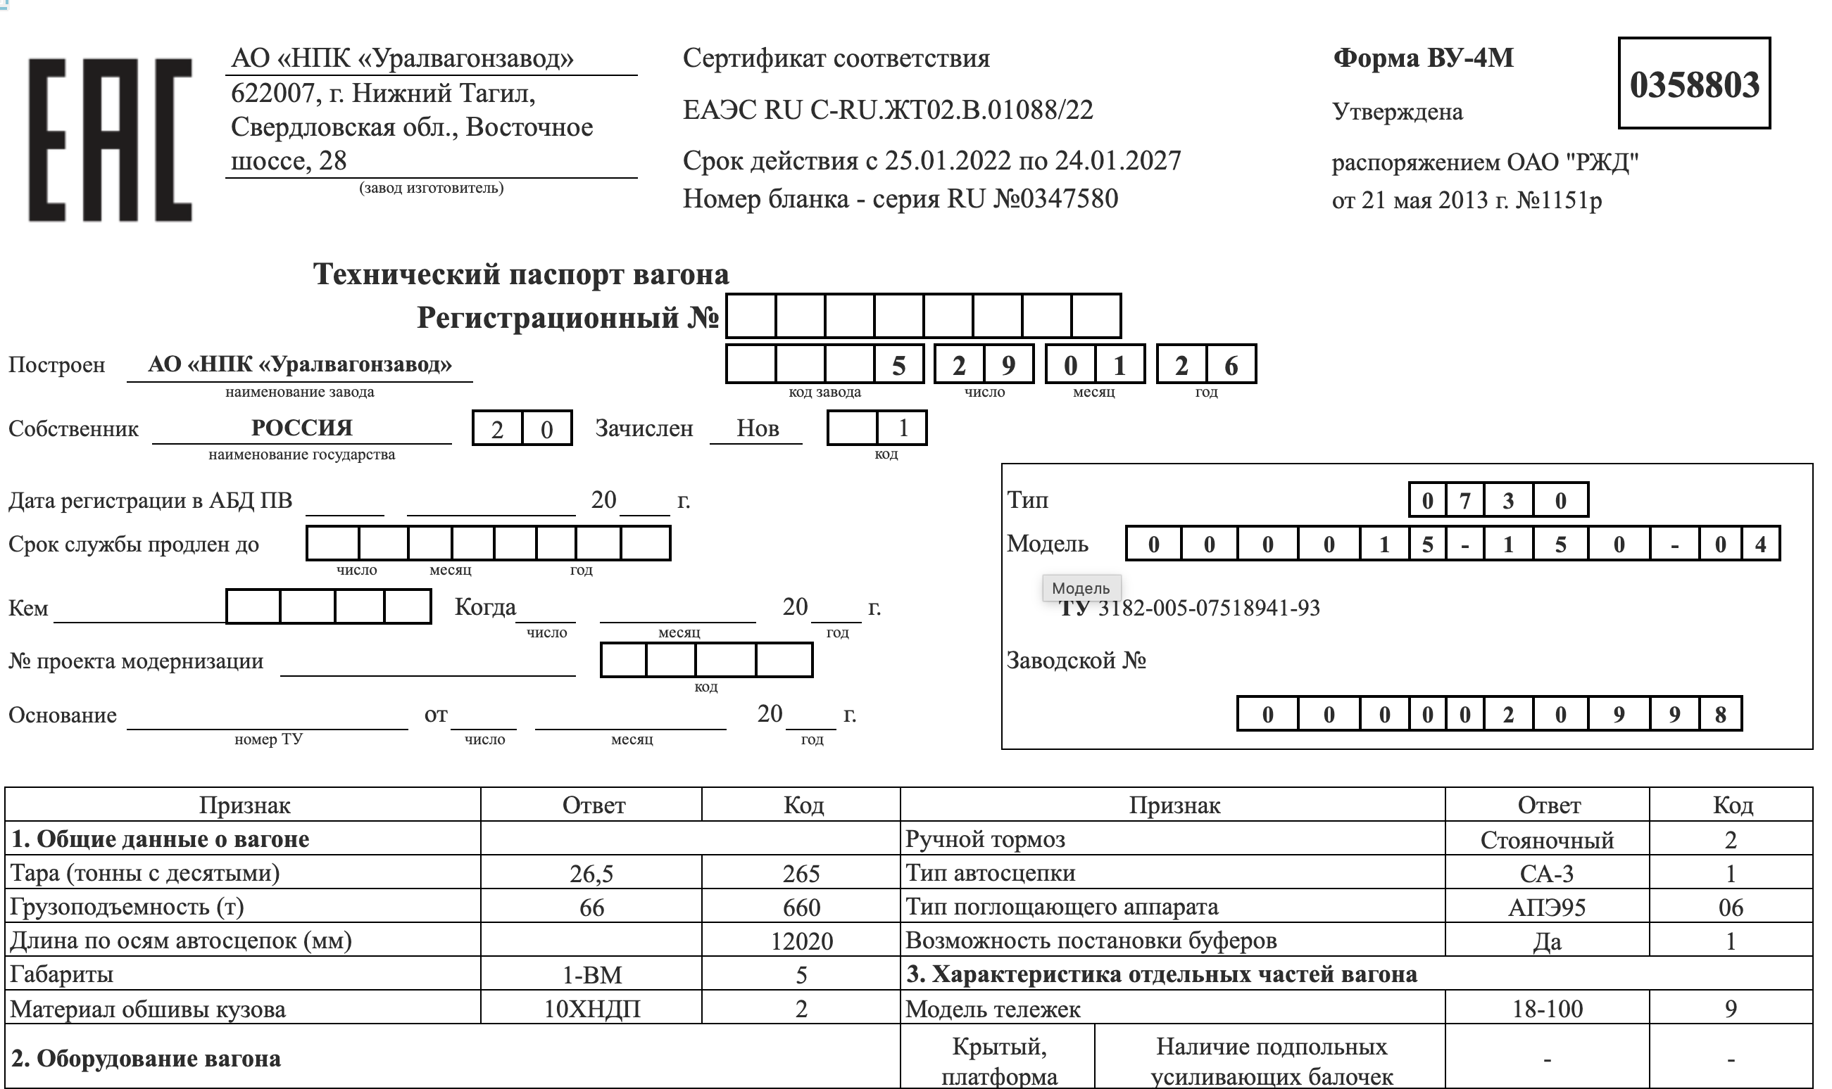
ВАРИАНТЫ ИДЕНТИФИКАЦИИ
МАРКИРОВКА
СЧИТЫВАНИЕ
ПРИЕМНЫЙ КОНТРОЛЬ
СТО ОПЖТ
50-2026
СКАНЕР 2D + АС ЭИ
СОБСТВЕННАЯ
+ АС ЭИ
ВНУТРИ(МЕЖ)ЦЕХОВАЯ ЛОГИСТИКА
СКАНЕР 2D + ВАША ПРОИЗВОДСТВЕННАЯ СИСТЕМА + API АС ЭИ
НЕЙРОСЕТЬ
ДАНИЛА
ГОСУДАРСТВЕННАЯ РЕГИСТРАЦИЯ ПРОГРАММЫ ДЛЯ ЭВМ 2026619571
ДАНИЛА + ВАША ПРОИЗВОДСТВЕННАЯ СИСТЕМА -> АС ЭИ
ПАСПОРТ // ВУ-4M
14

Slide 15
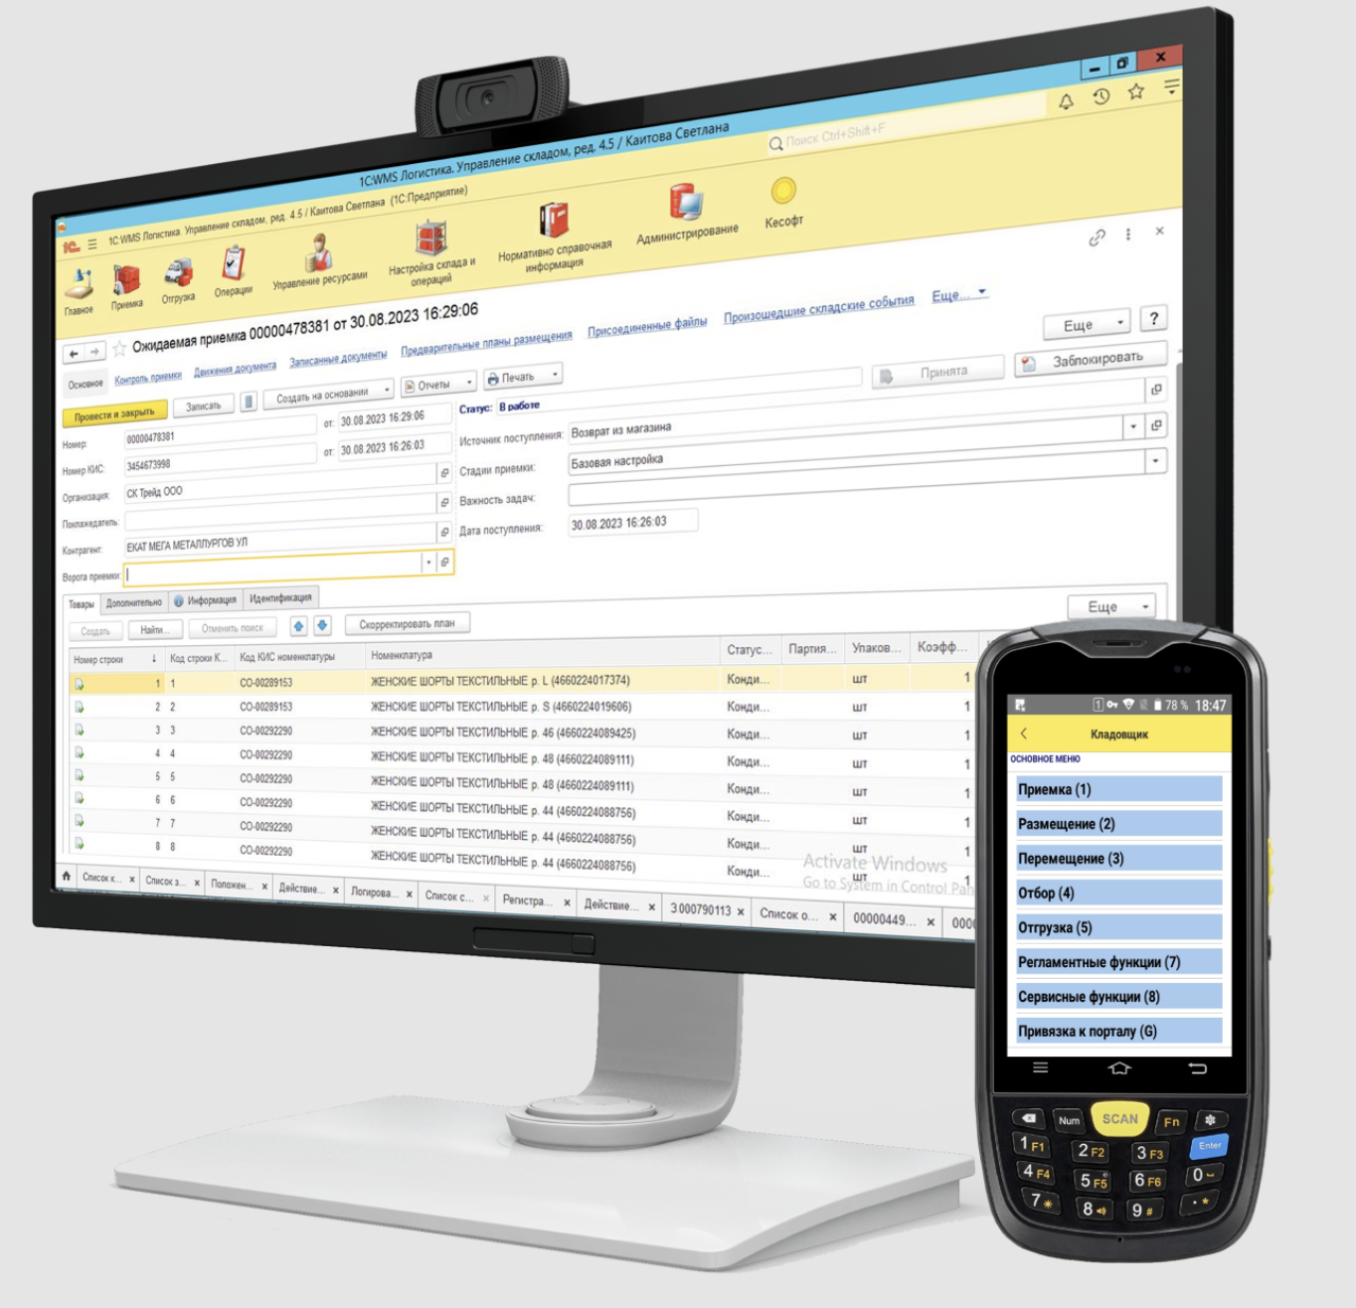
АС «ЭИ СКЛАД»
базовая автоматизация
Интеграция с АС ЭИ для приемного контроля «из коробки»
Справочники КЖА СЖА УНК и т.д.
Складские операции и оперативный учет с моб. рабочим местом + Данила (приход/расход/перемещение/ инвентаризация).
Формирование паспорта + интеграция с АС ЭИ «из коробки».
АРМ клиента (опционально).
Расширение конфигурации
Отдельная
база
1С: ERP (КА, УТ)
1С: Бухгалтерия
На наших северах
На Ваших серверах
15

Slide 16
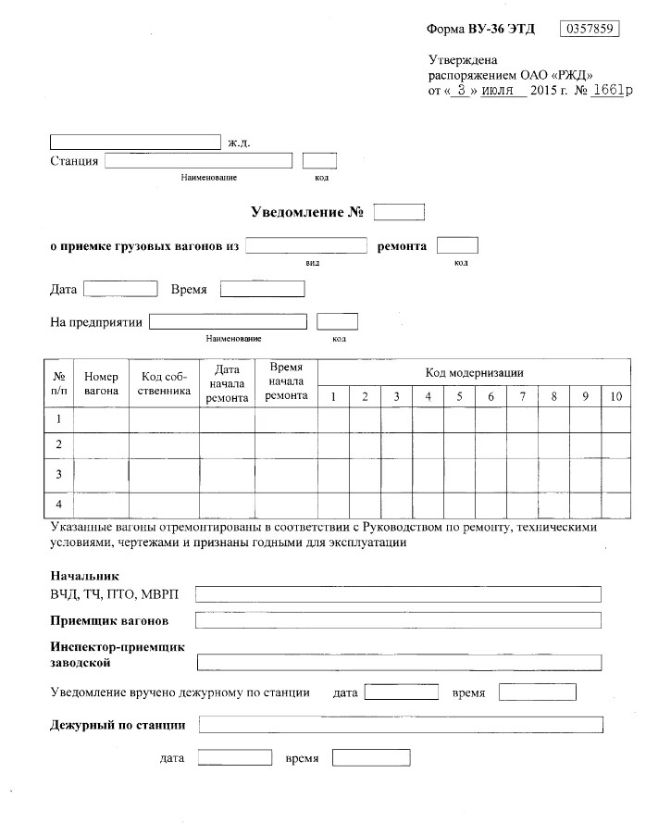


ВУ-36
ВУ-36
Формирование ТЗ
Согласование ТЗ
Реализация по ТЗ
Запуск –> 2027
16

Slide 17
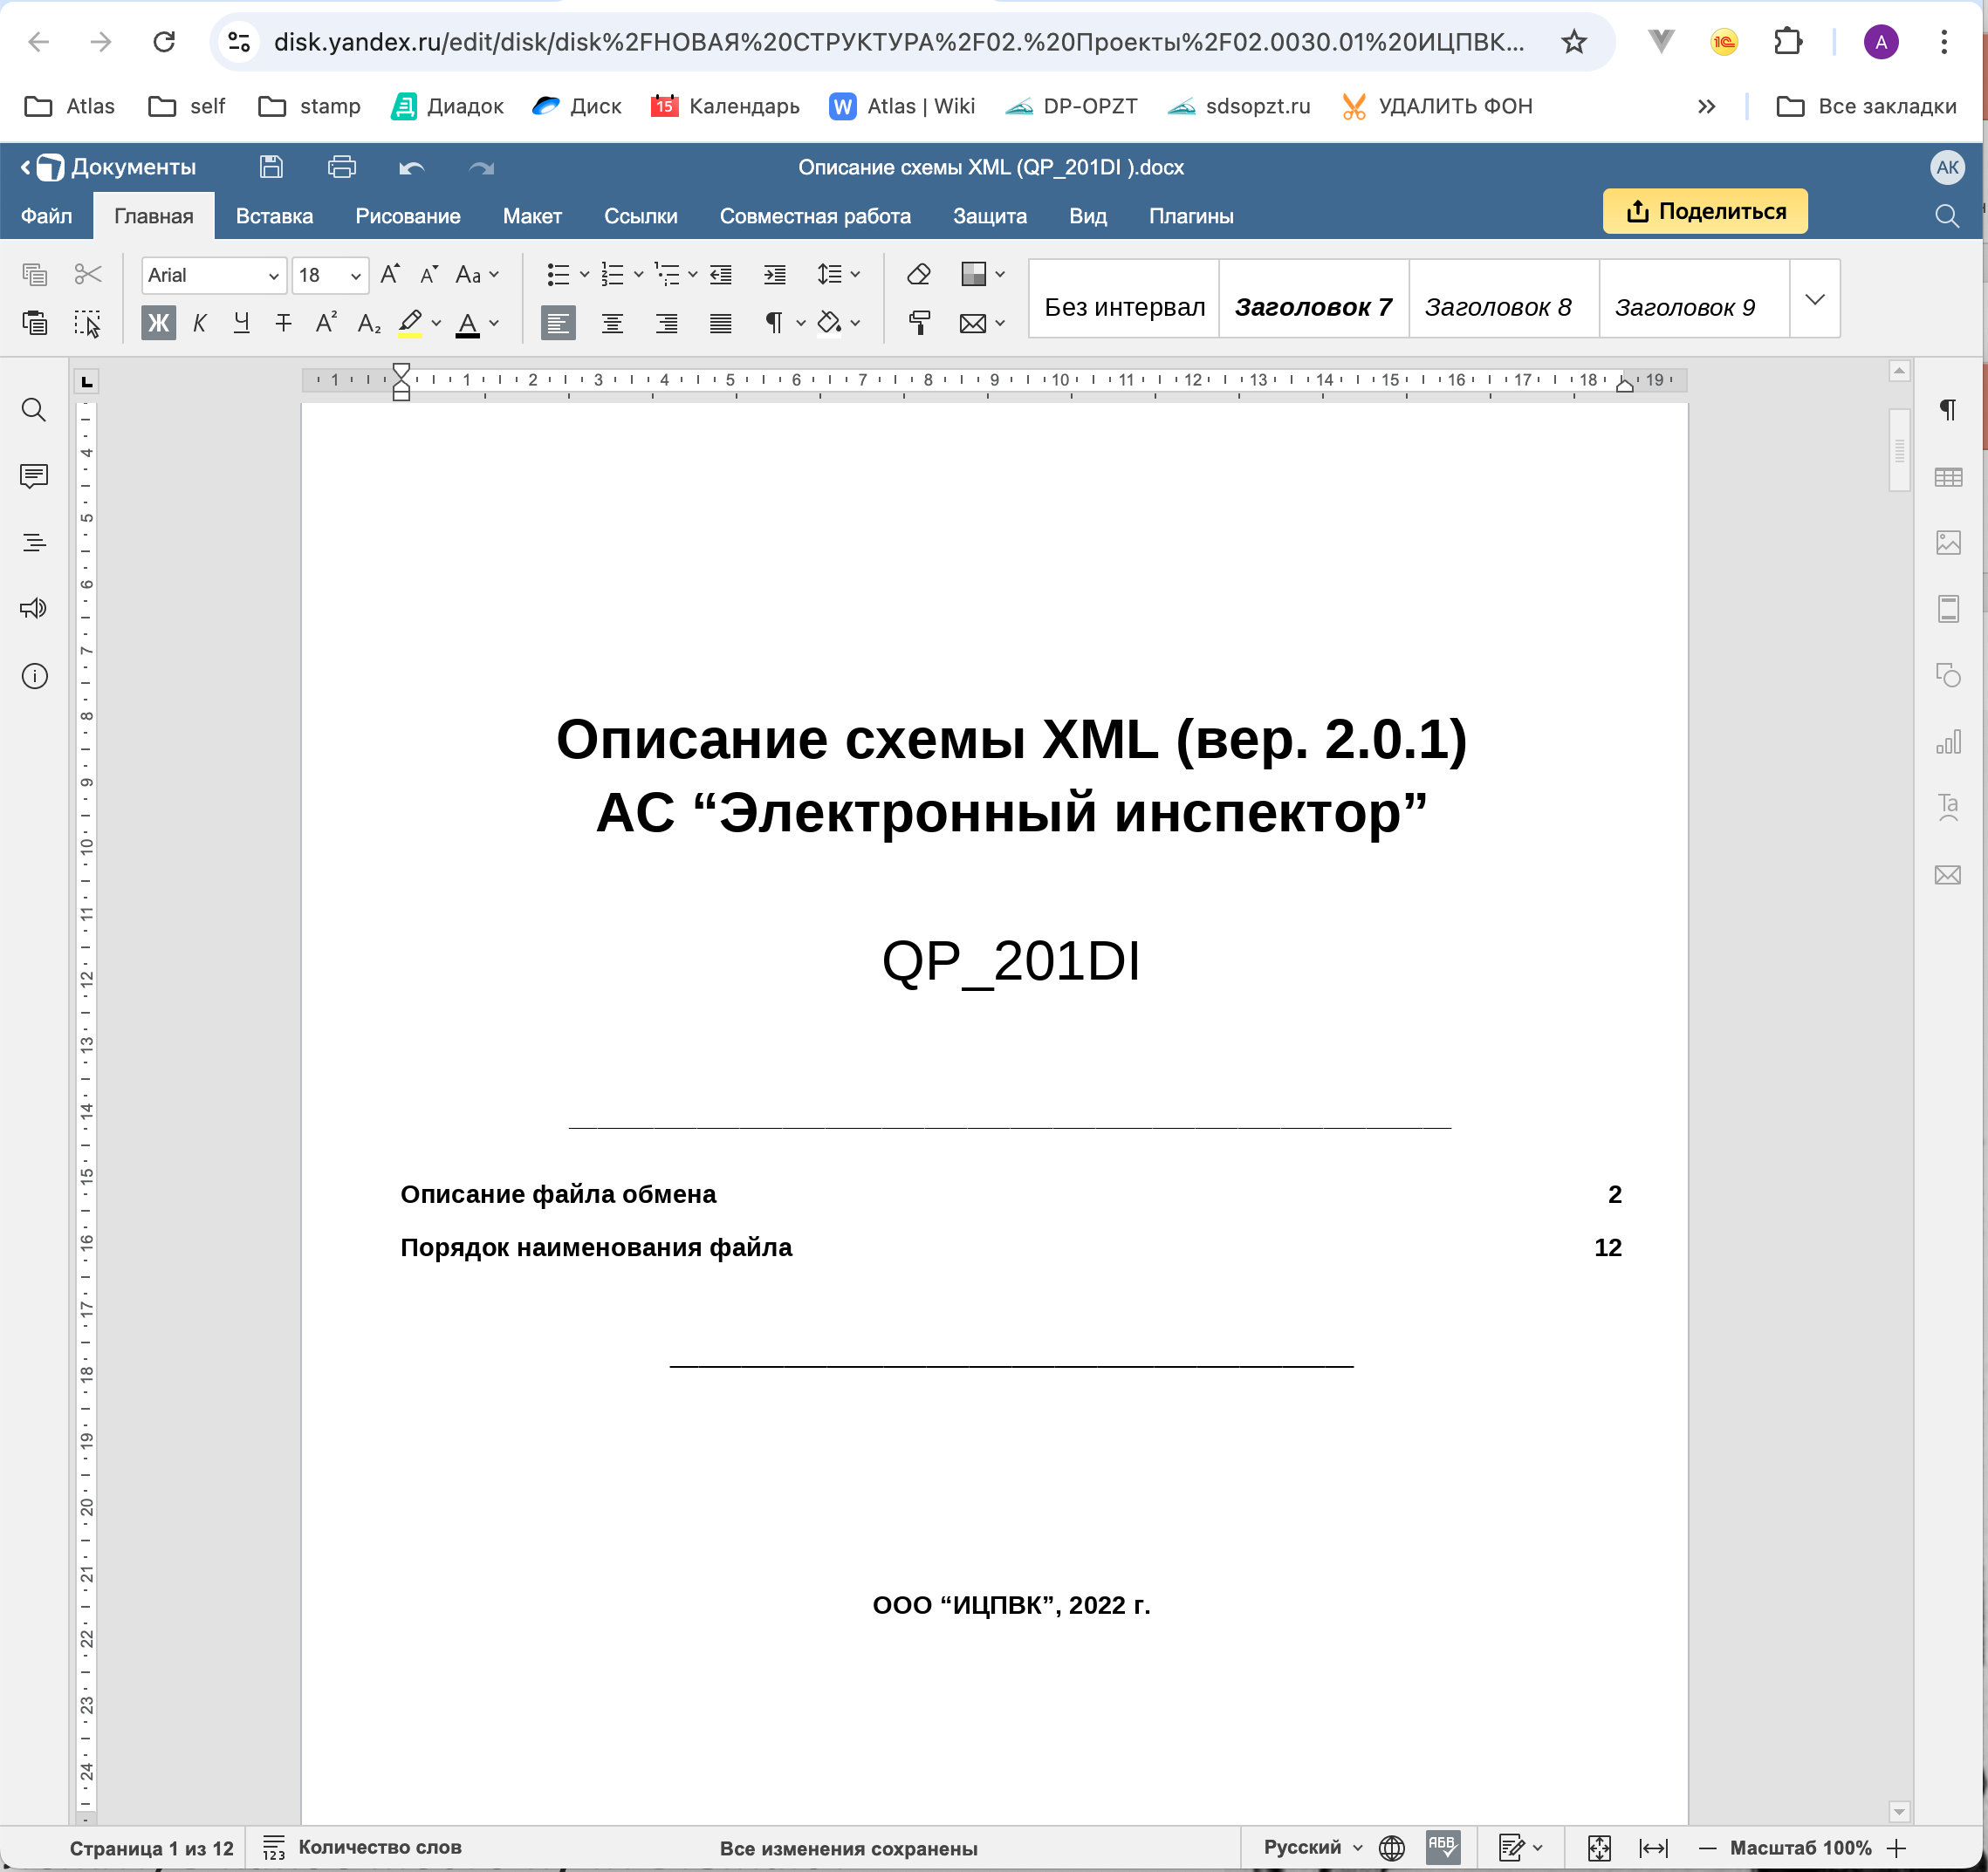
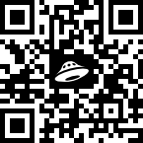
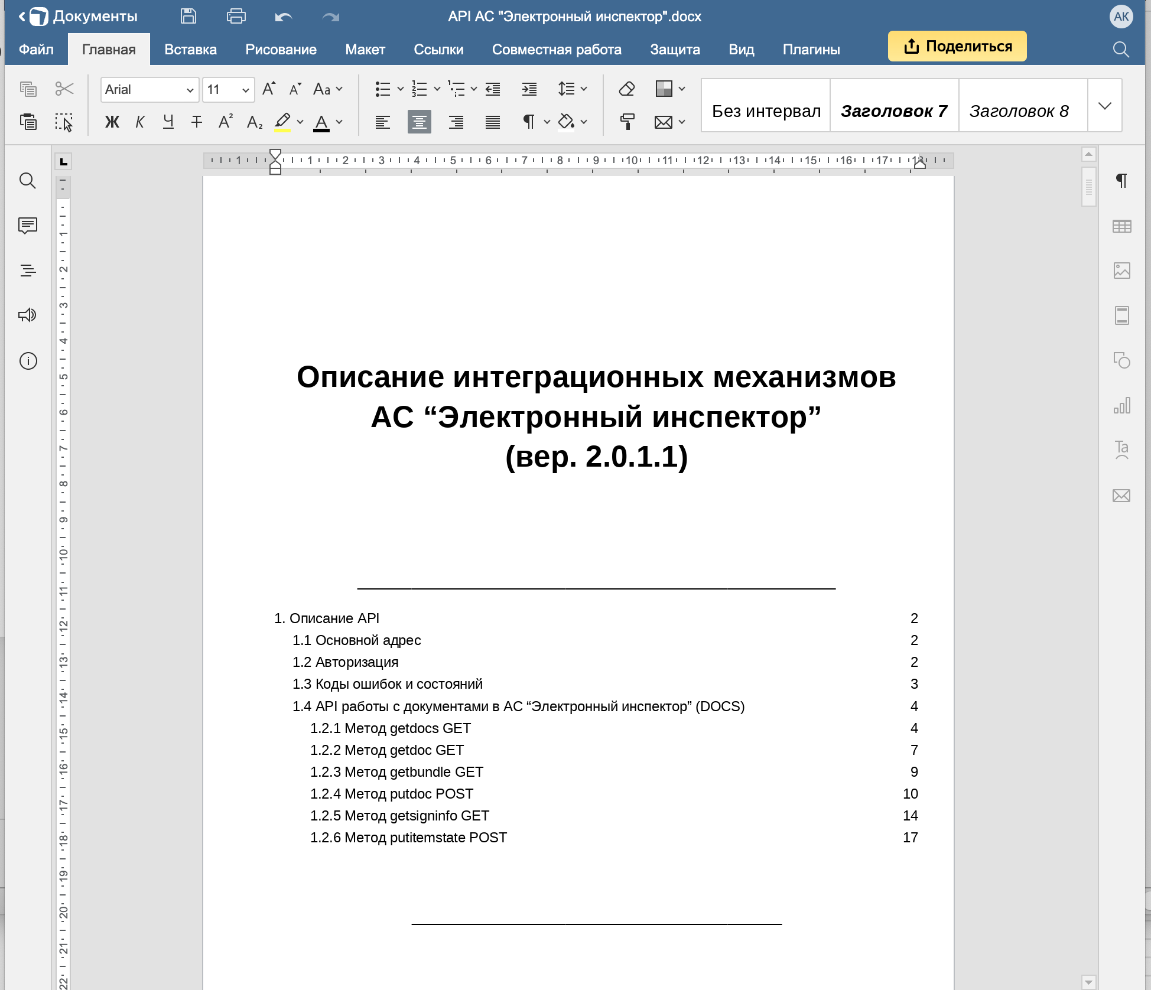

Описание схемы XML - QP_201DI
Описание схемы XML - QP_201DI
https://disk.360.yandex.ru/i/ekX_bFqYzwRBMQ
Описание интеграционных механизмов
https://disk.360.yandex.ru/i/ce5_-Oqk9C4MLg
17

